Slide 1
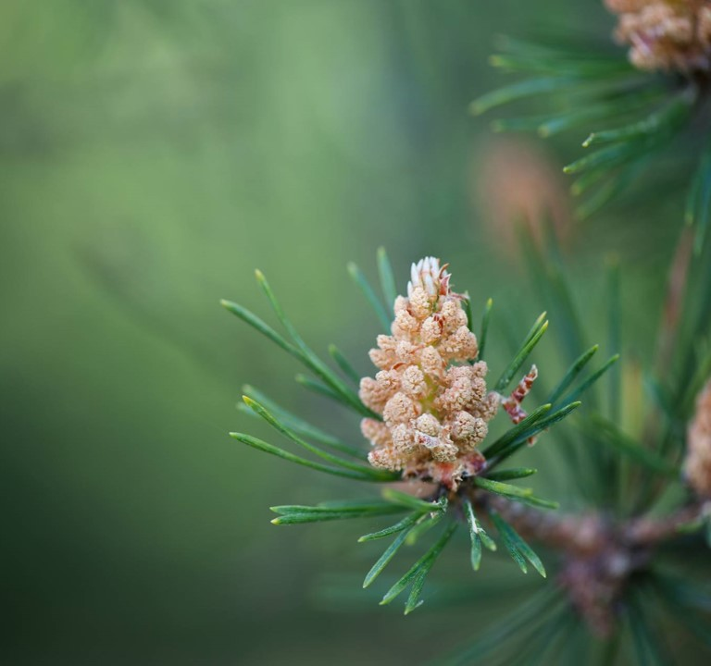
Tervetuloa vanhempainiltaan
3.9.2026

Slide 2
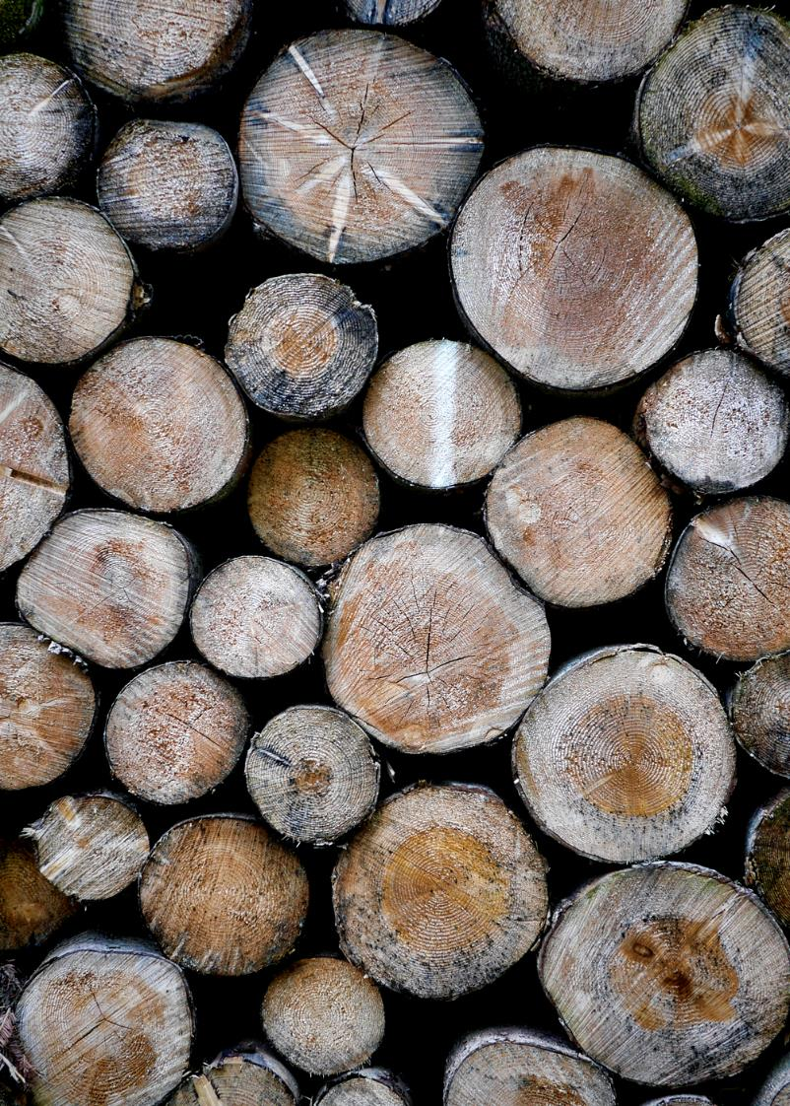
Illan runko
Mukava nähdä teitä!
Järjestyssäännöistä tarkemmin (tarpeen mukaan)
Luokan käytännöistä muutama nosto
Oppilaiden ajatuksia, mistä pitää luokassamme
Arviointi neljännellä luokalla
Vanhempaintoimikunnan jäsen
Muuta?

Slide 3
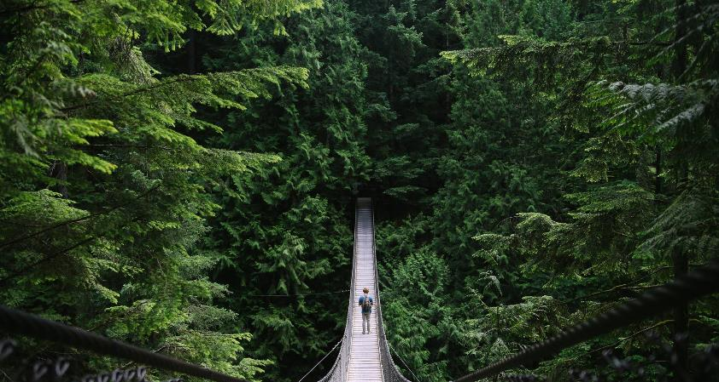
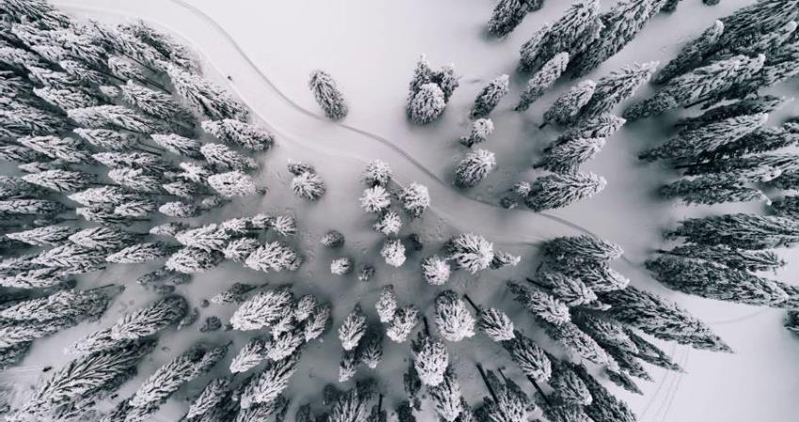
järjestyssäännöt
Yhteisessä osuudessa käytiin läpi aihetta.
Nouseeko kysymyksiä tai ajatuksia aiheesta?

Slide 4
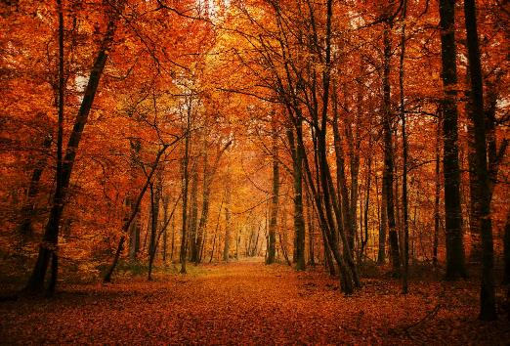
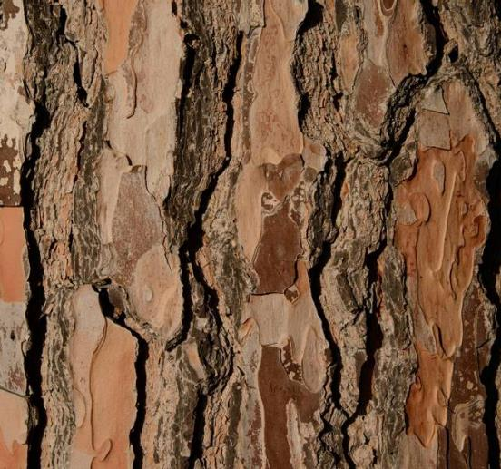
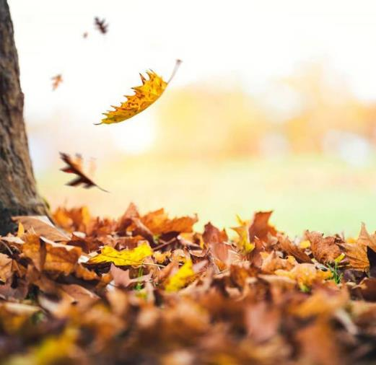
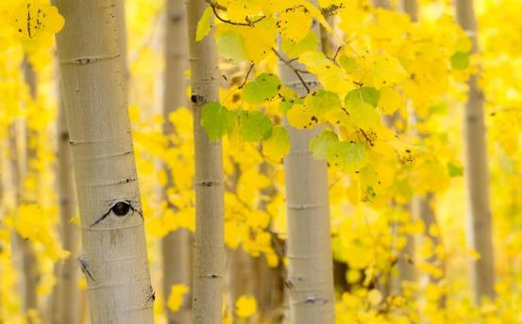
Joitain Luokan käytäntöjä
Päiväohjelma nähtävissä taululla, järjestäjät lukevat aamuisin omalla vuorollaan
Viikon liike – velvoittavaa toimintaa pyrkimyksenä lisätä liikuntaa koulupäivän sisälle
Lukupankki
Tee-tunti
Avoin keskustelukulttuuri
Toisen hyväksyminen

Slide 5
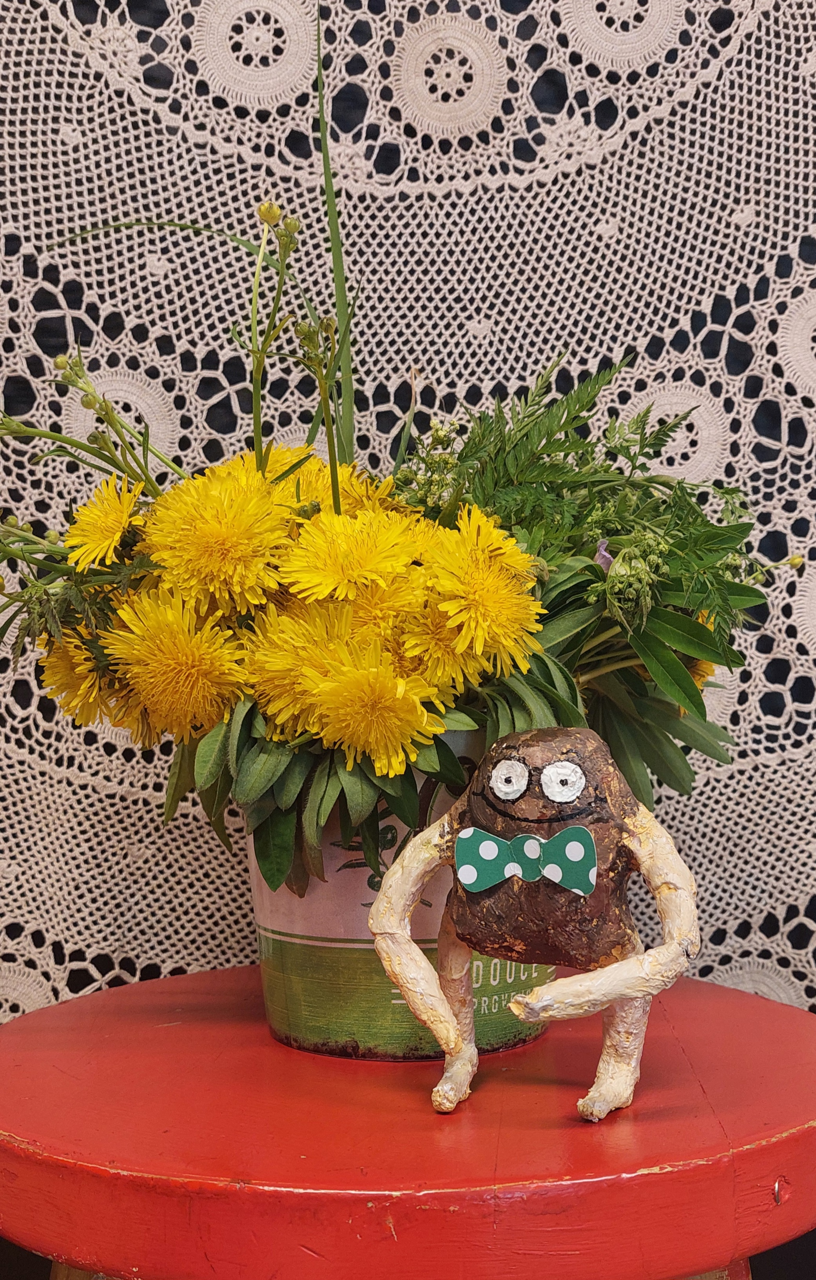
Oppilaiden ajatuksia – pidän näistä:
Viikon liike
Isot ikkunat
Luokkapehmot
Lukupankki
Tee-tunti
Kiipeilyseinä ja puolapuut
Kaverit/meidän luokka
Kuulokkeet
Viltit
Piano
Lukujärjestys
Kukat/viherkasvit
Oppiaineet (melkein kaikki mainittu)
Päiväjärjestys
Järjestäjät
Matikan monistekansio
Oppikirjat
Pimeä/hämärä
Ope

Slide 6
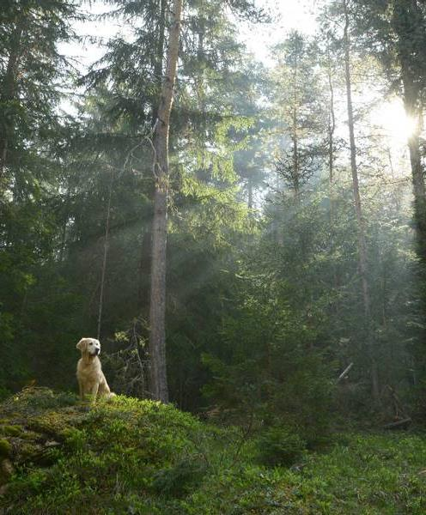
Arviointi neljännellä luokalla
Arviointi muuttuu sanoista numeroksi
Skaala 4-10
Perusteet arvioinnille pohjautuu opetussuunnitelmaan, oppiaineen tavoitteisiin
Jyväskylän kaupungin perusopetuksen opetussuunnitelma: https://eperusteet.opintopolku.fi/#/fi/opetussuunnitelma/22644783/perusopetus/tiedot
Jyväskylässä joitain paikallisia tarkennuksia mm. oppiaineiden sisältöihin

Slide 7
äidinkieli – arvioinnin eri kulmat
Toiminta vuorovaikutustilanteissa
Ryhmäviestinnän taidot
Lukutaidon kehittyminen
Tekstien erittely ja ymmärtäminen
Kokemusten, ajatusten ja mielipiteiden ilmaiseminen sekä teksti tuottamisen taitojen kehittäminen
Kirjoitustaidon kehittyminen ja kirjoitetun kielen hallinta
Kirjallisuuden tunteminen ja tekstivalikoiman laajentaminen

Slide 8
LIIKUNTA – arvioinnin eri kulmat
Fyysinen aktiivisuus ja yrittäminen
Motoristen perustaitojen (tasapaino-ja liikkumistaidot) käyttäminen eri liikuntamuodoissa
Toiminnan turvallisuus liikuntatunneilla
Vastuunkanto yhteisissä oppimistilanteissa
Motoristen perustaitojen (välineenkäsittelytaidot) käyttäminen eri liikuntamuodoissa
Tunne- ja vuorovaikutustaidot sekä työskentelytaidot

Slide 9
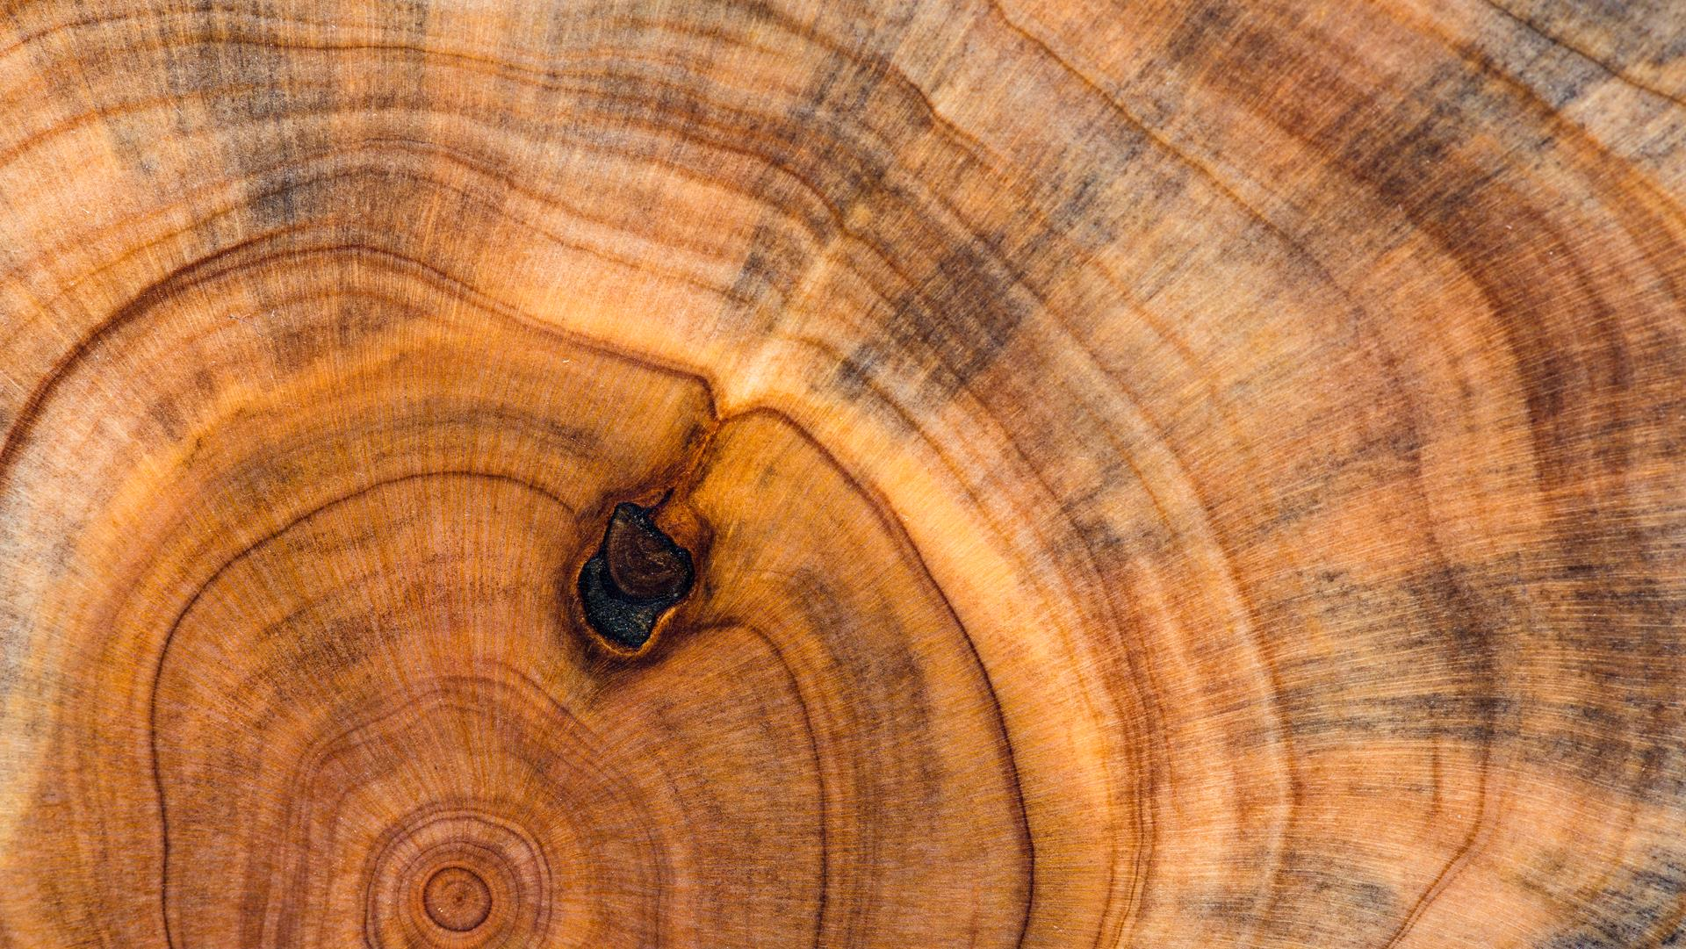
Vanhempaintoimikunnan jäsen?

Slide 10

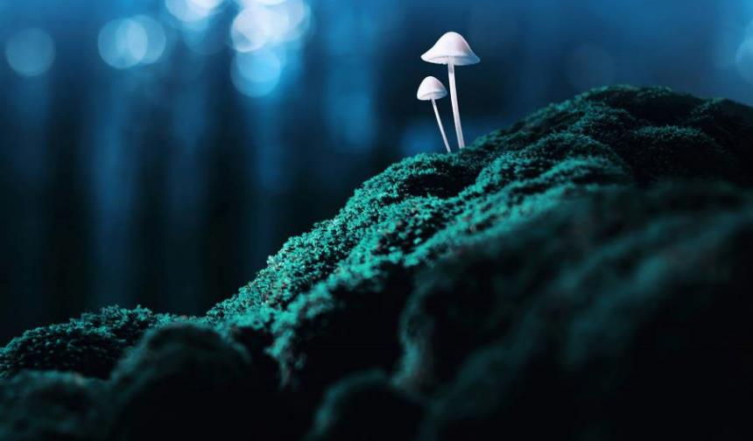
Oppilaiden terveisiä vanhemmille:
Kiva, kun tulitte tänne tapahtumaan!
HYVÄÄ TYÖTÄ!

